Slide 1
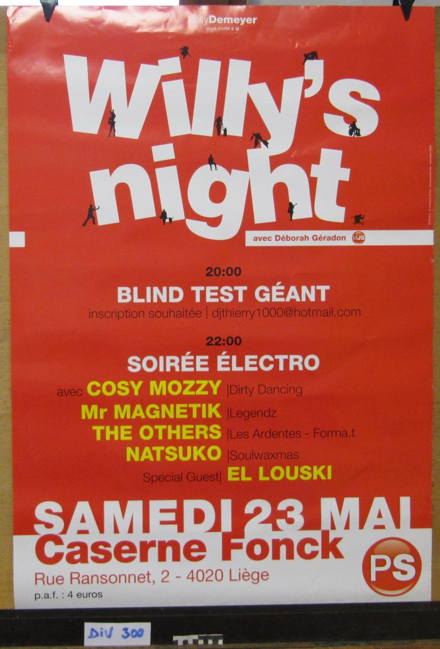
Willy Demeyer vous invite à la Willy's Night : avec Déborah Géradon (MJS) (ARC-C AFF DIV 0300)

